Slide 1
Campus Hero
Tim: TG 07.4 Heroji
Ak. god. 2025./2025.

Slide 2
Sadržaj
Opis zadatka
Pregled zahtjeva
Korišteni alati i tehnologije
Arhitektura
Organizacija rada
Iskustva

Slide 3
Sadržaj
Članovi tima
Cilj projekta
Analiza i oblikovanje sustava
Zahtjevi
Arhitektura
Organizacija rada
Iskustva

Slide 4
Članovi grupe
Josip Galić – frontend developer
Ana Heski – backend developer
Petra Jagić – voditelj tima, backend developer
Patrik Mareković – backend developer
Luka Špiljak – frontend developer
Luka Štruk – frontend developer
Vida Trlek - dokumentacija
Notes:
Just list no need to elaborate in this stage!

Slide 5
O projektu
Projekt Campus Hero nastao je s idejom da se studentima i srednjoškolcima koji planiraju studirati pruži jasan pregled svih ključnih informacija na jednom mjestu.
Uz općenite informacije o Zagrebačkom javnom prijevozu, domovima, fakultetima i menzama, studentima se nudi mogućnost povezivanja s drugim studentima putem buddy sustava i foruma gdje se mogu postavljati specifična pitanja.
Cilj aplikacije je učiniti proces prilagodbe novom okruženju jednostavnijim i manje stresnim.
Notes:
Navedite samo svoju viziju projektne ideje...

Slide 6
Pregled zahtjeva
Glavni funkcionalni zahtjevi:
Pregled informacija o fakultetima, menzama, javnom prijevozu, studentskim domovima i buddy sistemu
Postavljanje pitanja te postavljanje odgovora na ista na forumima fakulteta i domova
Mogućnost ostavljanja recenzija za menze, domove, fakultete i buddy-e
Mogućnost dojave i pregled stanja gužve u live menza sistemu
Buddy sistem gdje se studenti mogu prijaviti i postati buddyi drugim studentima, mogućnost odabira svojeg buddy-a, razmjena kontakta, raskid odnosa sa buddy-em

Slide 7
PREGLED ZAHTJEVA
Nefunkcionalni zahtjevi i zahtjevi domene primjene:
Autentifikacija ostvarena Google oauth2 metodom
Implementacija Google Maps API-ja za prikaz mapa
Promet između klijenta i servera treba koristiti HTTPS protokol radi osiguravanja sigurnosti podataka
Sustav treba imati dovoljnu dokumentaciju
Web aplikacija treba biti prilagođena za mobilne uređaje

Slide 8
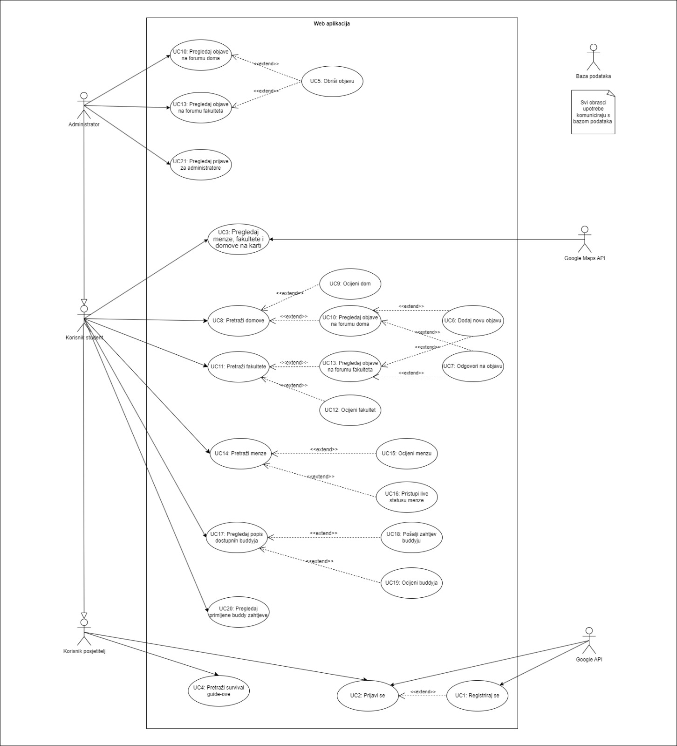
UML dijagram obrazaca uporabe
Dijagram visoke razine koji prikazuje glavne korisnike i njihove interakcije s aplikacijom

Slide 9
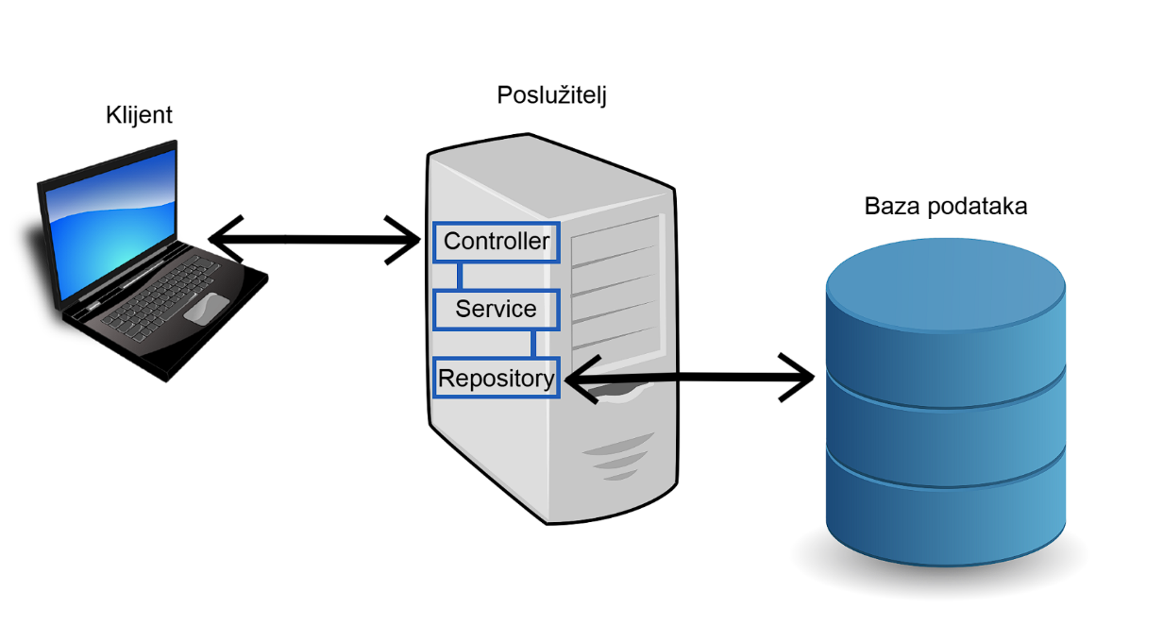
Arhitektura sustava
Na visokoj razini apstrakcije

Slide 10
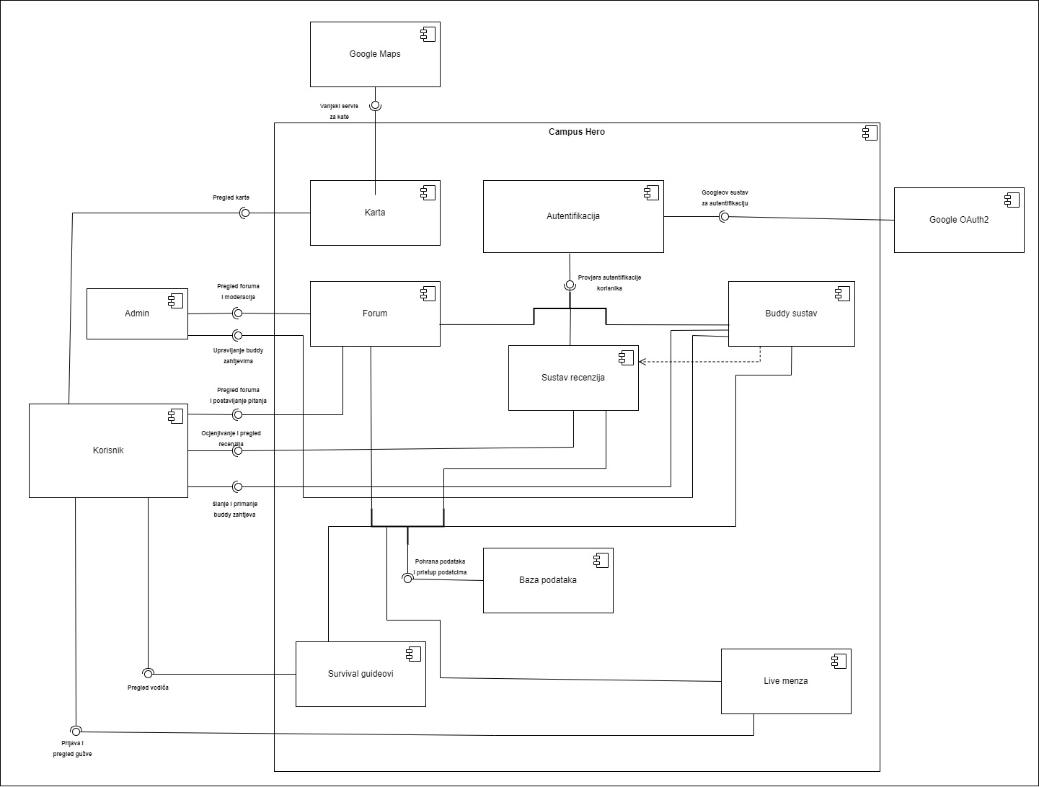
ARHITEKTURA SUSTAVA
Dijagram arhitekture komponenti

Slide 11
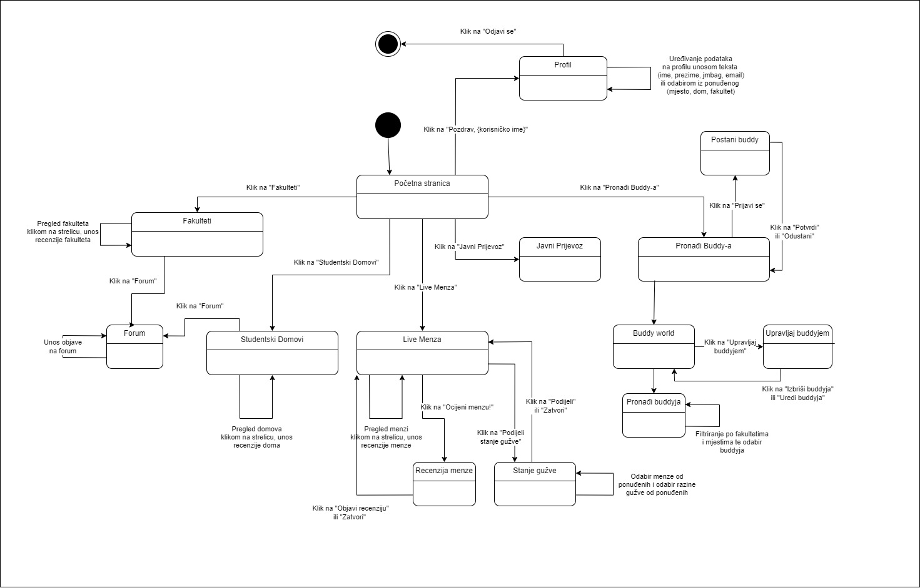
ARHITEKTURA SUSTAVA
Dijagram stanja

Slide 12
Ispitivanje
Organizacija ispitivanja: osmišljanje testova, pisanje, testiranje, provjera rezultata testiranja
Fokus i potpunost ispitivanja: ispitani forumi, prijava, survival guideovi; preostalo ispitivanje buddy sistema

Slide 13
Korišteni alati i tehnologije
Programski jezici: java 17, javascript V8 13.1.201.22
Radni okviri i biblioteke: React 19, Node.js 16, SpringBoot 3.3.5.
Baza podataka: PostgreSQL 13
Razvojni alati: VS Code, Git 2.47.0
Alati za ispitivanje: Selenium 4.27.1
Alati za razmještaj: Docker 27.3.1
Cloud platforma: Render

Slide 14
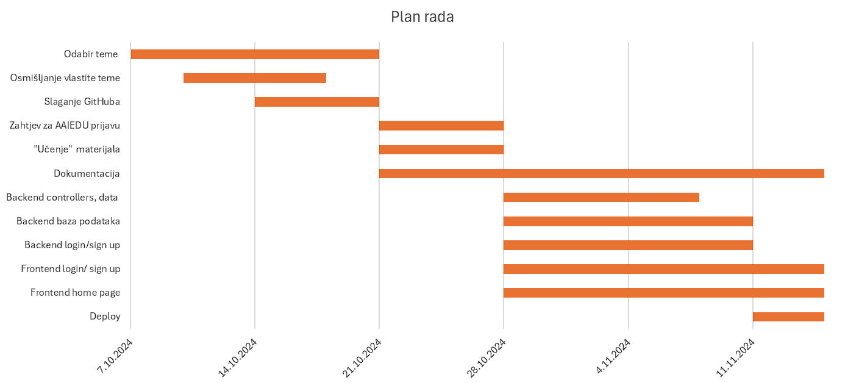
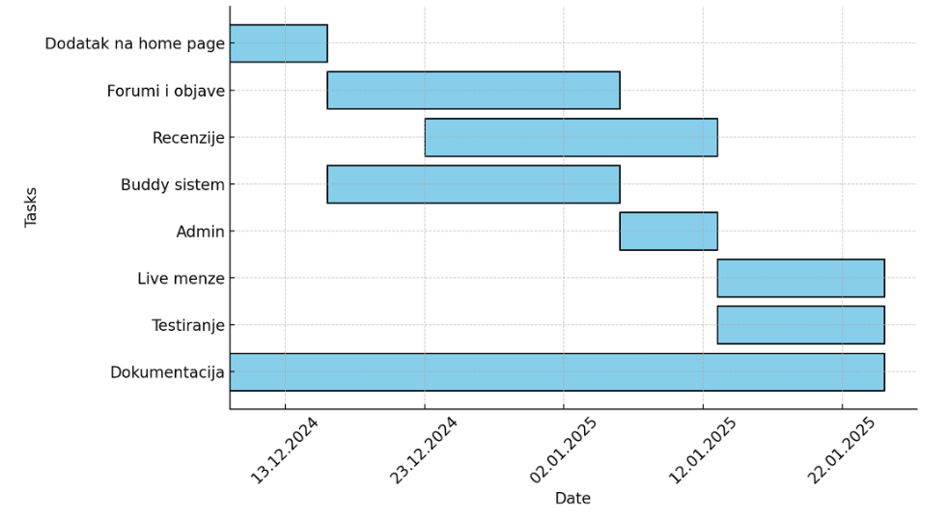
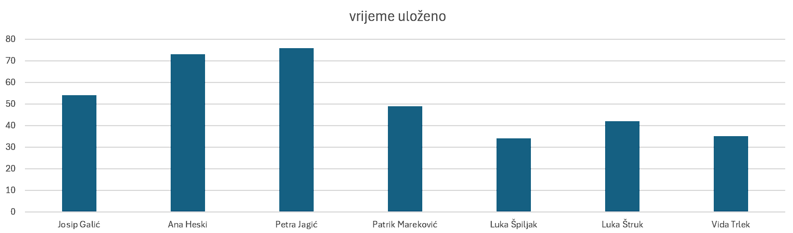
Organizacija rada
Komunikacija: Discord, WhatsApp, MS Teams
Životni ciklus razvoja programske potpore: vodopadni model
VREMENSKI OKVIR RAZVOJA

Slide 15
Zaključak
Razvoj aplikacije pružio je vrijedno iskustvo u radu s modernim tehnologijama, uključujući integraciju Google Maps API-ja te autentifikaciju putem Google računa.
Jedan od izazova bio je susret s potpuno novim tehnologijama koji se riješio upornim radom i učenjem brojnih dostupnih materijala.
Osim tehničkih izazova, naučili smo bolje surađivati i jasno komunicirati tijekom izrade projekta.
Odabirom prioriteta i radom na ključnim funkcionalnostima, implementirali smo jednostavniji model aplikacije. Mogućnosti nadogradnje, poput višejezične podrške i dodatnih vodiča za snalaženje u drugim gradovima, otvaraju prostor za daljnji razvoj i prilagodbu potrebama šireg kruga korisnika.

